Slide 1




PintOS
Thread Project
Krafton Jungle Soft AI Team 303-2

Slide 2
목차
협업방식
진행률
Alarm clock
Priority Schedule
Semaphore, Condition Variable
회고

Slide 3
1. 협업방식
pintos 개념 동료학습을 통해 효율 극대화
학습시간 정하고, 작업내용 공유 및 모르는 부분 정리
동료들간 코드 리뷰를 통해 오류 사항 해결 및 이해도 향상

Slide 4
2. 진행률
핵심 성과 지표
Threads Total 11 / 27 (41%)
Alarm Clock 6 / 6 (100%)
Priority Scheduling 5 / 12 (42%)

Slide 5
Alarm Clock

Slide 6
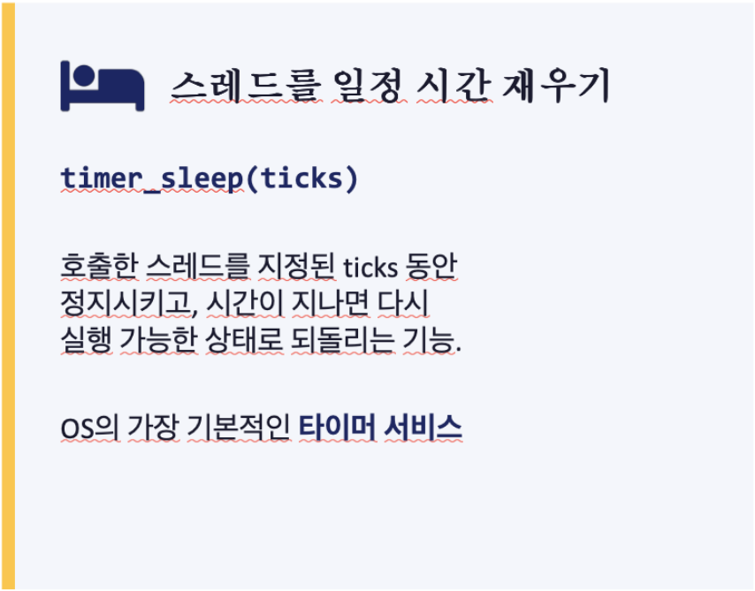
Alarm Clock 이란?

Slide 7
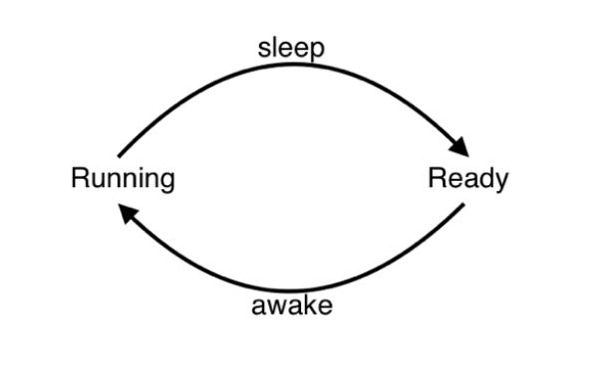
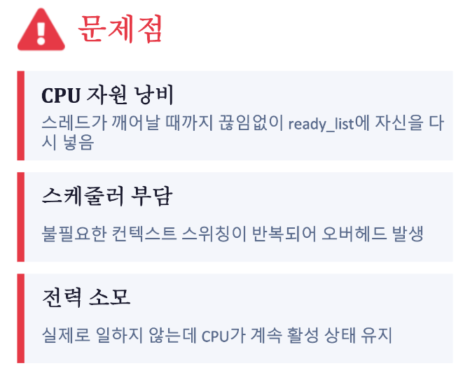
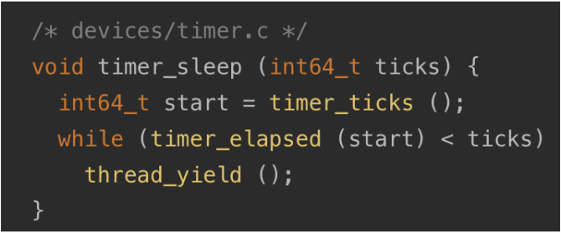
기존 구현의 문제점 : Busy-Waiting

Slide 8
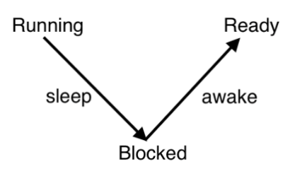
Sleep & Wake-up

Slide 9
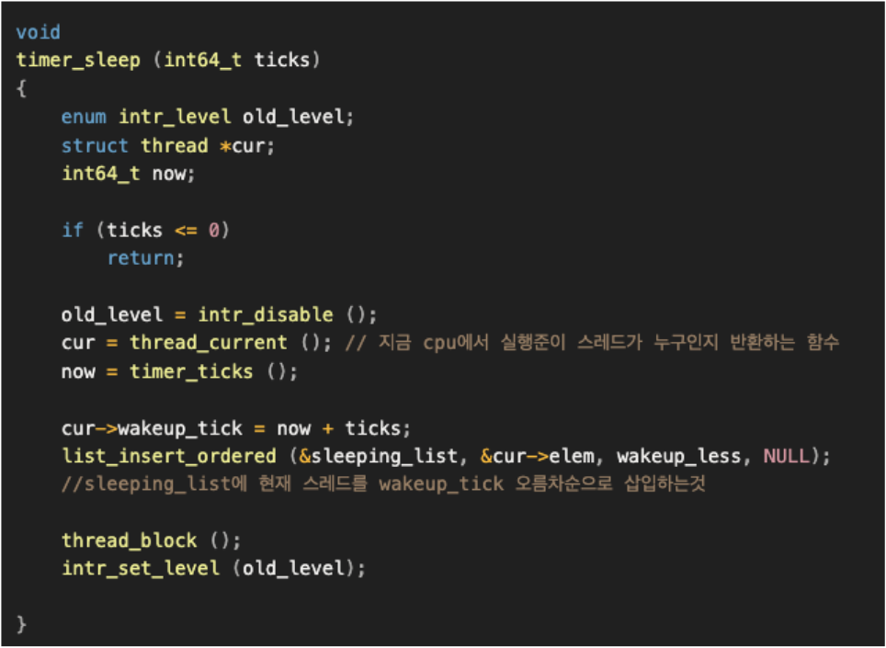
핵심코드 구현

Slide 10
Sleep & Wake-up

Slide 11
priority우선순위

Slide 12
priority우선순위 란?
우선순위(priority)는 ready 상태의 스레드들 사이에서 CPU를
누구에게 먼저 할당할지를 판단하는 기준입니다.

Slide 13
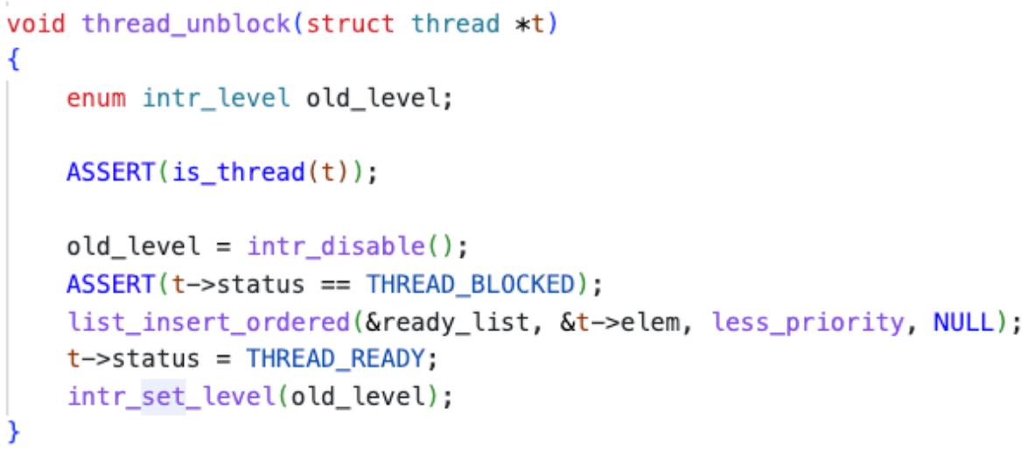
1. thread_unblock()
block 상태였던 thread를 ready 상태로 되돌림

Slide 14
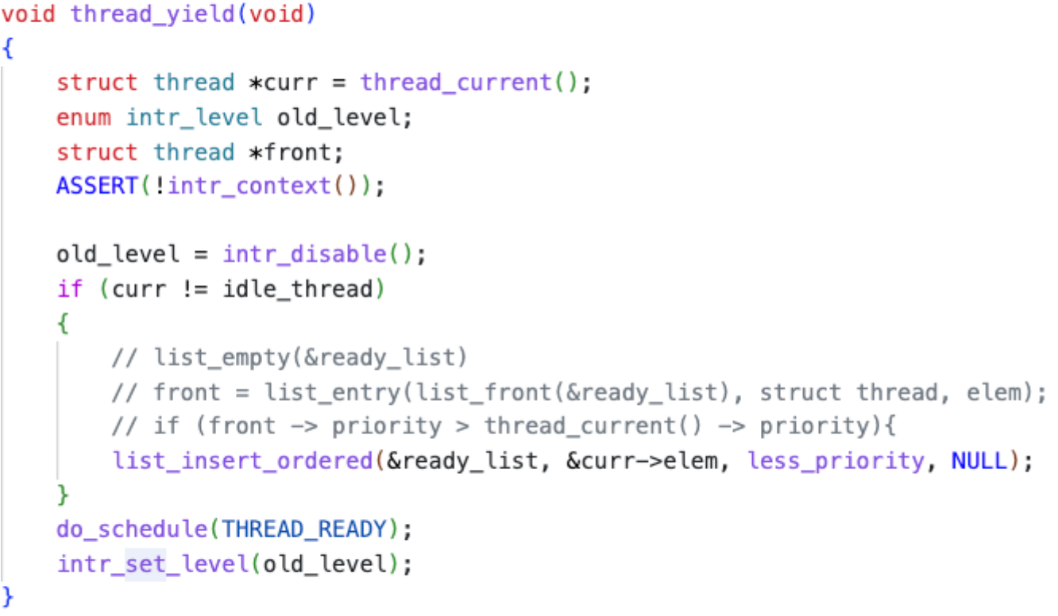
2. thread_yield()

Slide 15
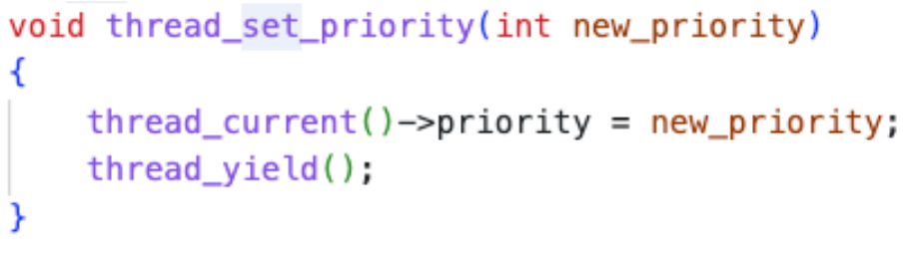
3. thread_set_priority()

Slide 16
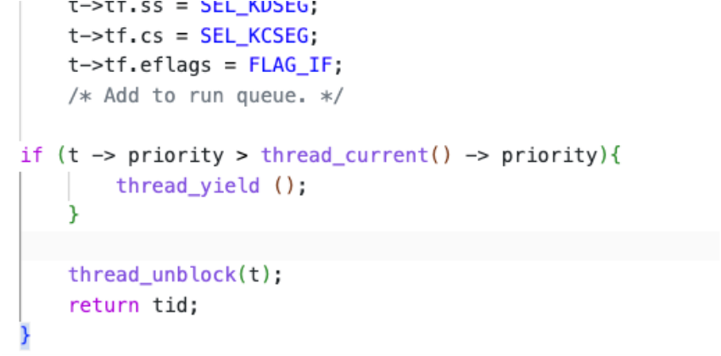
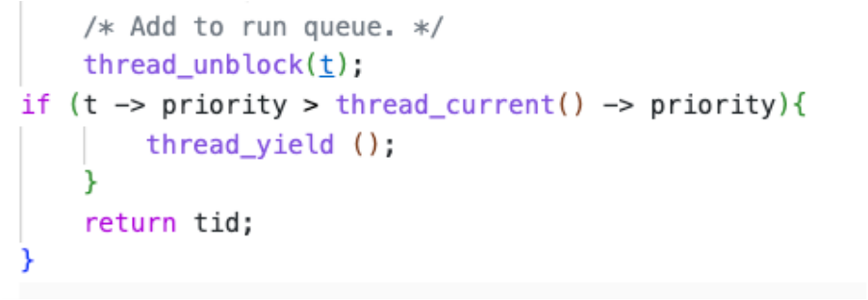


트러블 슈팅

Slide 17
세마포어 & 조건 변수

Slide 18
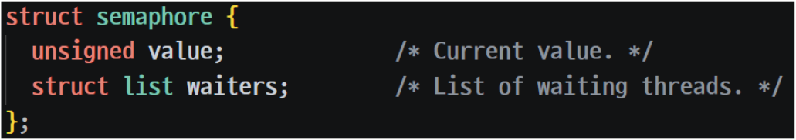
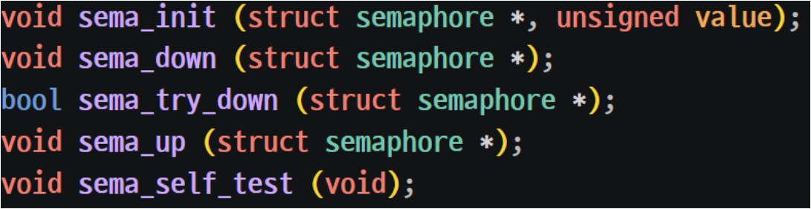
세마포어 개념
세마포어는 원자적으로 조작되는 두 연산자와 함께 사용되는 음이 아닌 정수
- “Down” 또는 “P”: 값이 양수가 될 때까지 기다린 다음 값을 감소, sema_down으로 구현 - “Up” 또는 “V”: 값을 증가시킵니다. 대기 중인 스레드가 있다면 그중 하나를 실행 시킴, sema_up으로 구현
pintos는 싱글 스레드로 구현되어 있어 초기값이 1로 되어 있어 MUTEX 처럼 구현

Slide 19
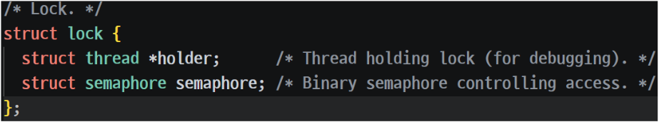
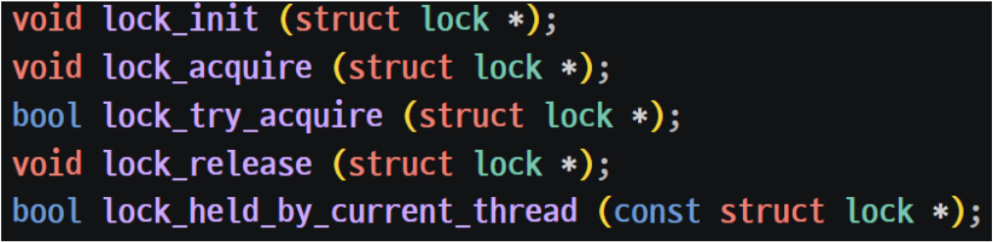
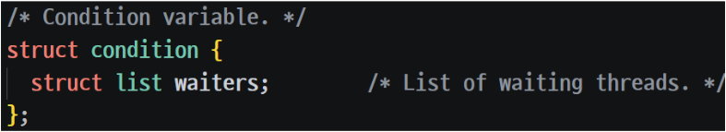
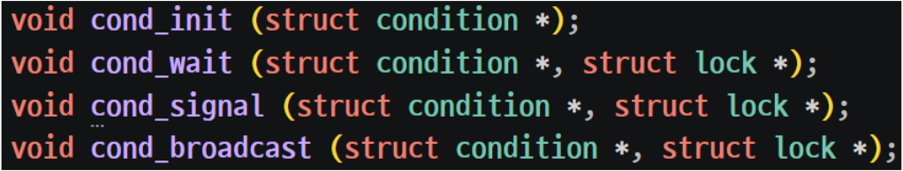
condition variable 개념
조건 변수는 모니터 안의 코드가 어떤 조건이 참이 될 때까지 기다리는데, cond_wait로 구현
만약 참이라면 대기자를 깨우는데, 하나는 signal, 모두 깨우려면 broadcase
각각 cond_signal, cond_boradcast로 구현

Slide 20
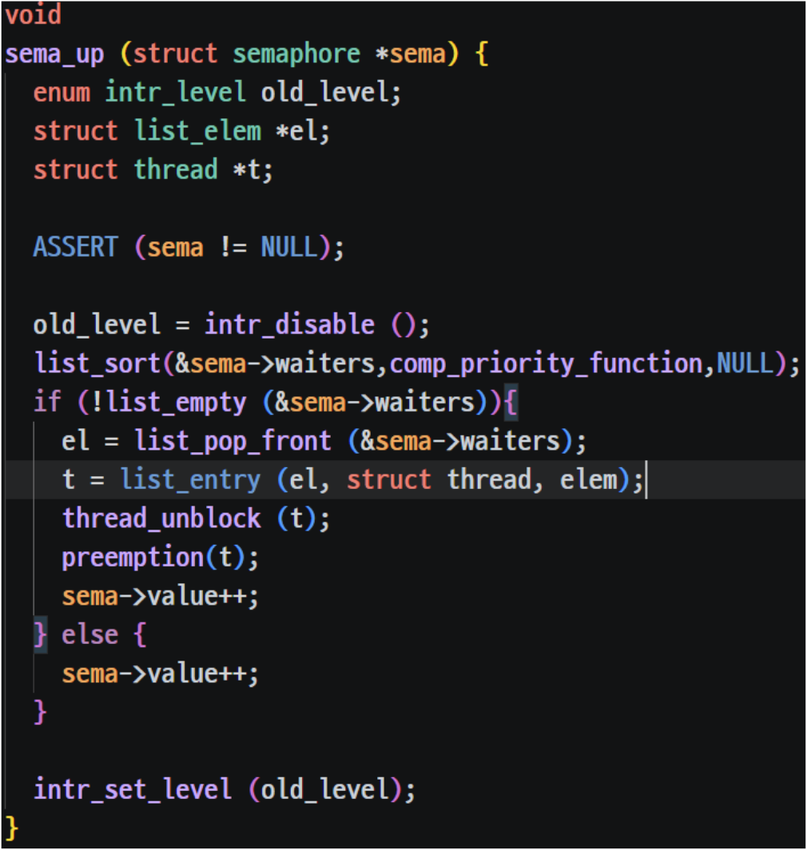

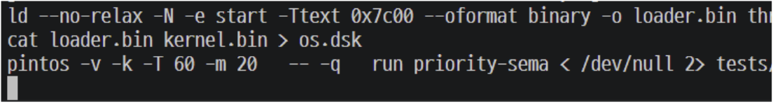

Slide 21
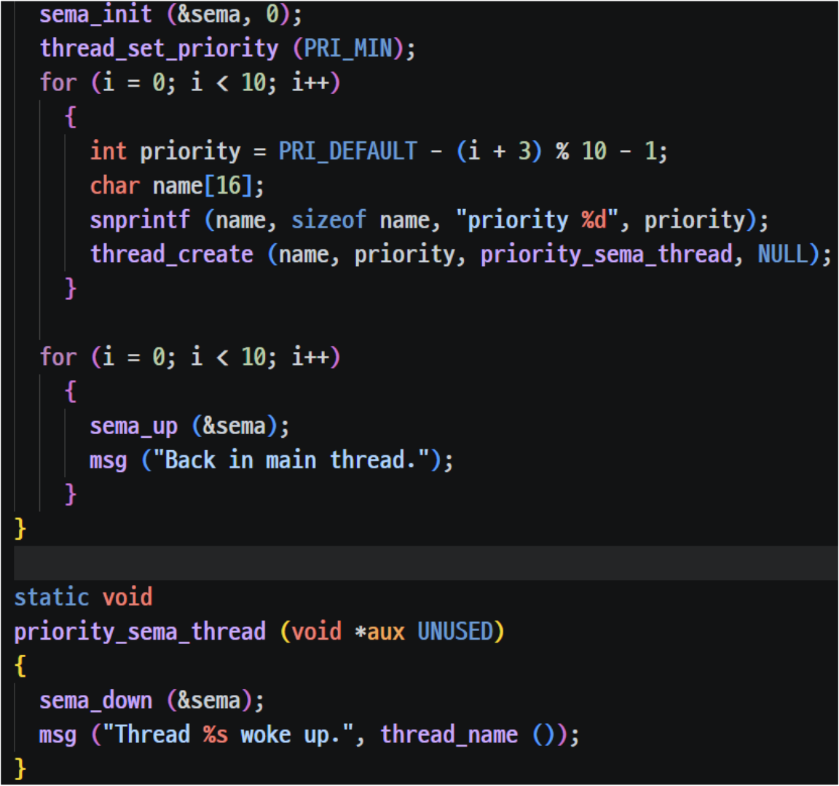

Slide 22
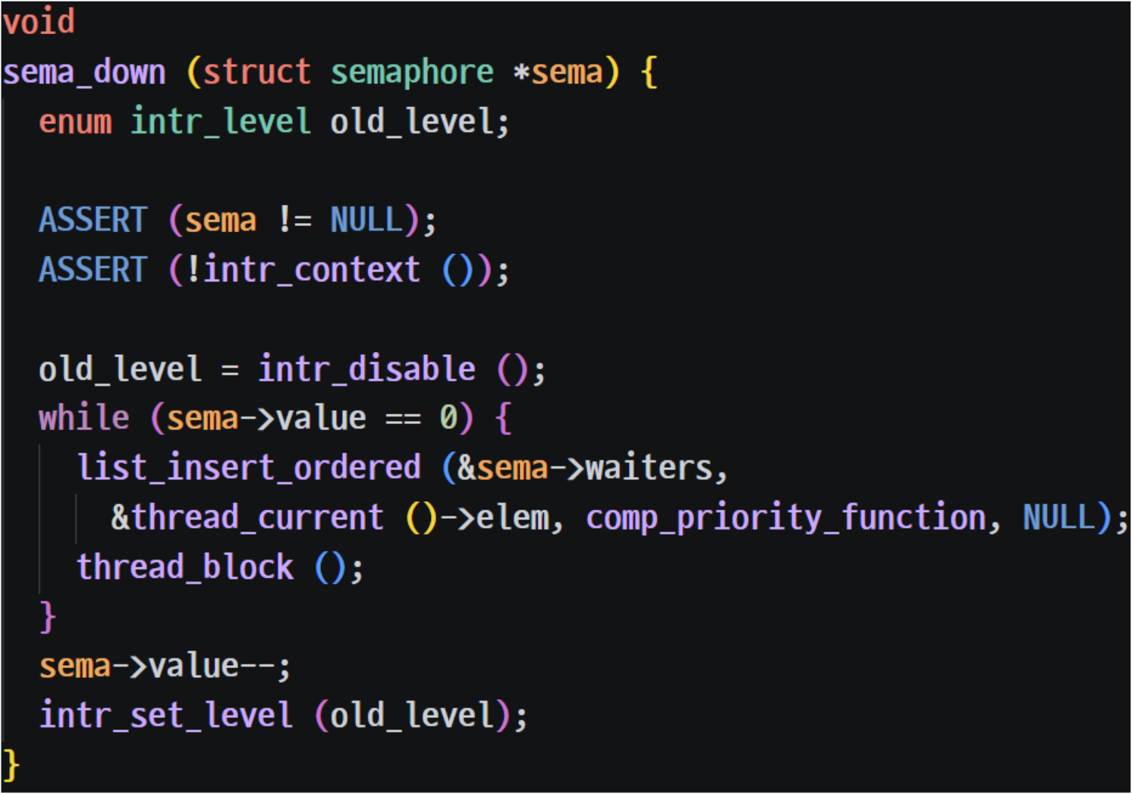

Slide 23
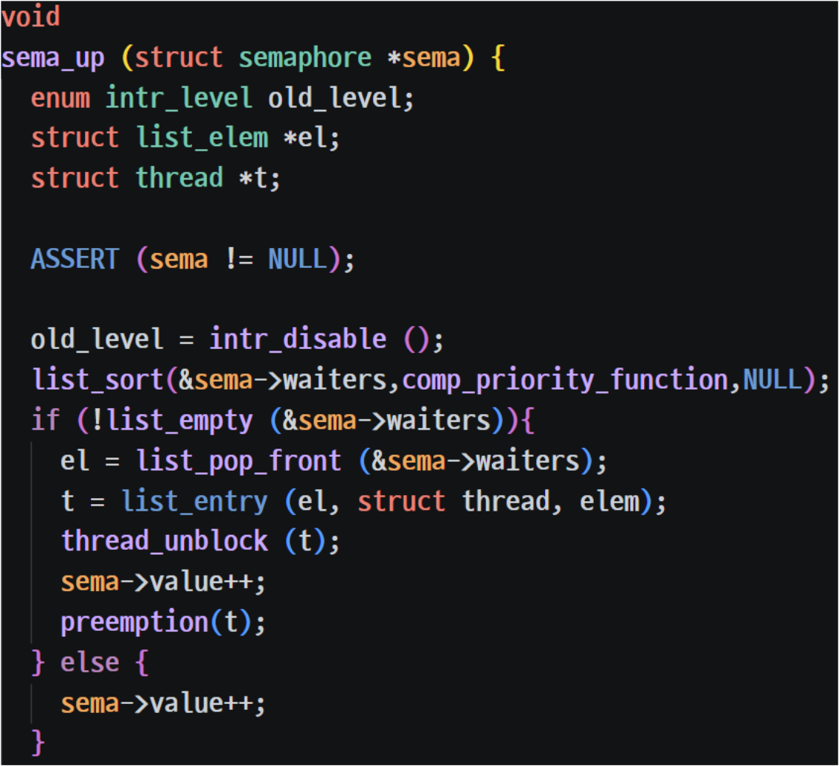


Slide 24
6. 회고
학습속도를 올려 project2 에는 달성률 상승
C언어 컨벤션을 적용해서 가독성 및 유지보수성 향상
다음주에는 여러 사람들의 코드를 merge하여 깃 활용 협업 진행

